Slide 1
COVID-19
Projet Data Science - UE 20
18 Juin 2020
Ahmed Rachid HAZOURLI
Anes MEKKI
Anis BOUAZIZ
Notes:
Bonjour a tous
Aujourd’hui nous allons vous présenter le travail qu’on a fait durant c’est trois derniers mois sur le projet de l’UE 17

Slide 2
Agenda
Introduction
Data Collection & Exploration
Data Cleaning
Création des modèles
Code
Data Visualisation
Déploiement
Conclusion
Notes:
nous commencerons par une introduction sur le sujet
anes presentera son travail concernant la partie client android
ahmed expliquera la partie NLP et l’analyse des sentiment qu’il a faite sur les news
aprés ça sera a mohamed pour parler du model de prédiction sur les prix du bitcoin
l’analyse qu’on a faite sur le marché boursier

Slide 3
Objectifs du projet
Notes:
le but de ce projet est est la création d’une application sur un environement android permettant de faire des traitemet automatique sur les données a savoir nos connaissance en terme de machine learning .
nous avons eu l’idee de s’interresser au marché financier car on a trouver que c’etait un bon domaine d’application
notament sur les specualtion des prix de produits boursier.
et de ce fait on a creé cette application qui permet
une Affichage des informations sur le marché boursier
affiche des new corcernant un stock particulier
la prédiction du prix du bitcoin en la renforcent avec un analyse du sentiment

Slide 4
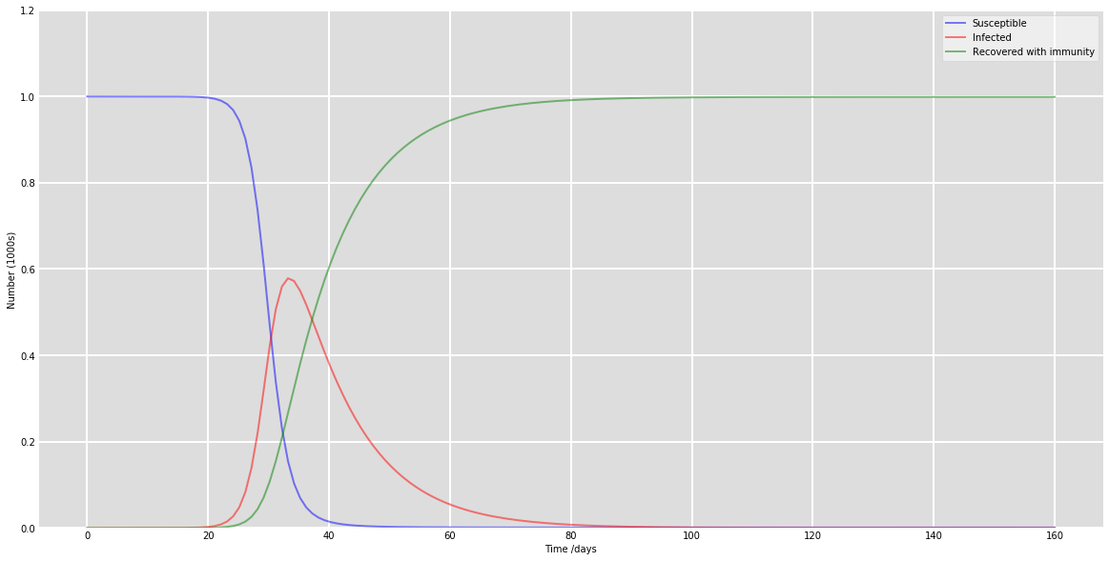
Modéliser le nombre de personnes infectées et prédire le futur.

Slide 5




Etapes:
Data Preparation
Modèles
Dashboard
Conteneur Docker

Slide 6


Data Collection
Johns Hopkins University Coronavirus Dataset

Slide 7
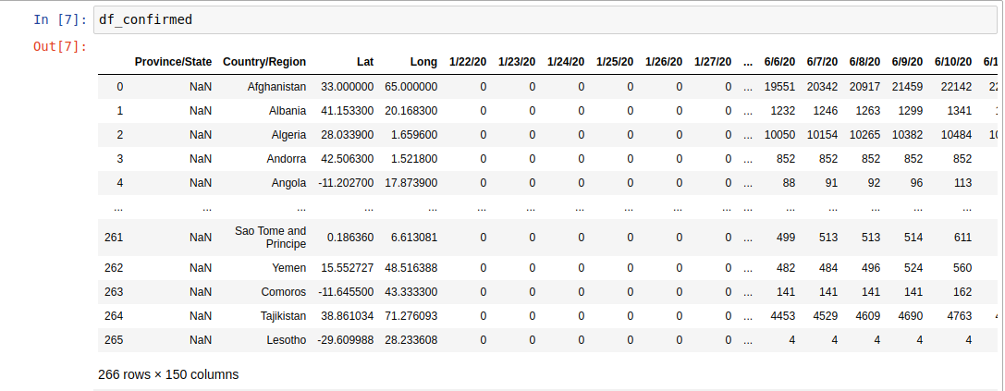
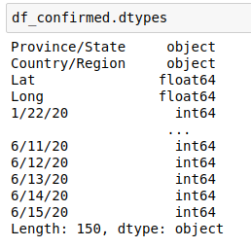
Data Exploration

Slide 8
Data Cleaning
Deux approches ont été utilisées pour traiter les données manquantes:
Remplacement par la données du jour précédent
Modèles moins performants surtout pour les premiers jours et ceci ne reflète pas le bon comportement de l’épidémie.
Suppression
Modèles plus performants

Slide 9
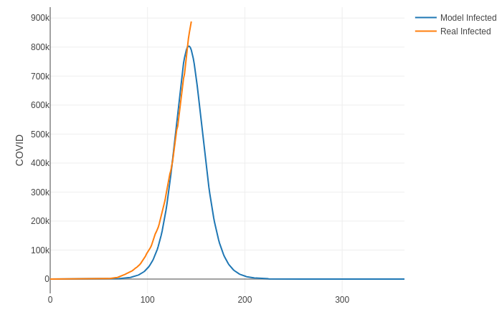
Création des modèles
SIR Modèle:
S: les personnes suspects.
I : les personnes infectées.
R: les personnes guéries.
Paramètres:
Taux d’infection
Taux de guérison

Slide 10
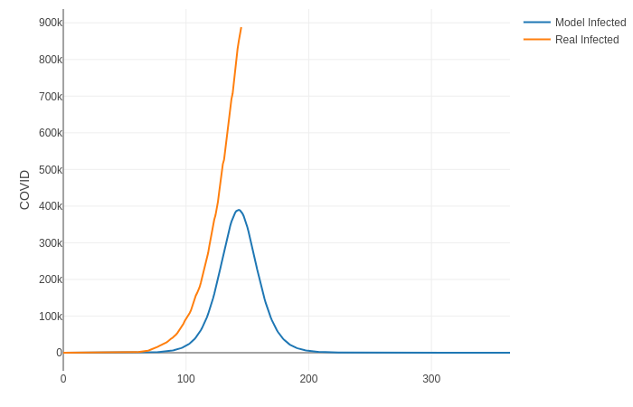
Création des modèles
SEIR Modèle:
E: les personnes infectées non-infectieuses.
Paramètres:
Taux d’incubation

Slide 11
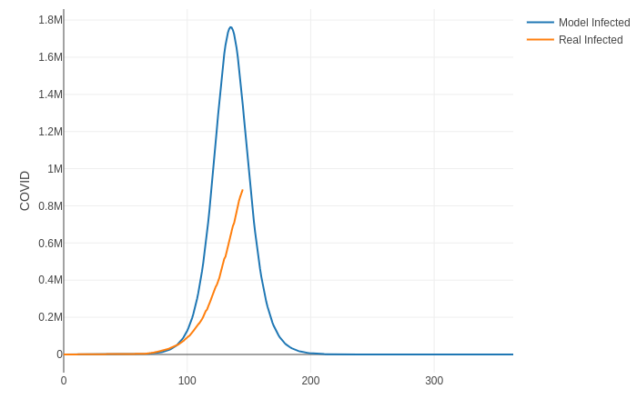
Création des modèles
SEIRD Modèle:
D: les personnes décédées.
Paramètres:
Taux de mortalité

Slide 12
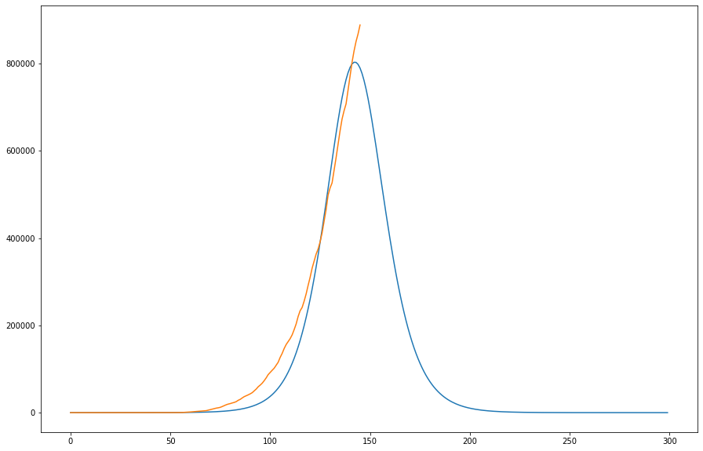
Résultats
￼
Les modèles SIR, SEIR, SEIRD ne modélise pas bien les données de la plupart des pays sauf pour le Brésil.

Slide 13
Code:
BaseModel
SIRModel
SEIRModel
SEIRDModel

Slide 14

Data Visualisation
Interface de visualisation développée sous Python Dash.
Possibilité de modéliser les données selon le pays et le modèle.

Slide 15
Déploiement
Création d’un conteneur Docker pour lancer le Dashboard:
docker build -t dash .
docker run -p 8050:8050 dash
Le dashboard est alors accessible via: http://localhost:8050

Slide 16
Conclusion
Les modèles ne sont pas capables de mesurer le taux d’infection “beta” vu qu’ils ne prennent en compte la période de confinement. Alors, on doit le mesurer en série temporelle.
Quantifier l’impact des décisions des gouvernements et la propagation du virus.
Notes:
Nous avons pu construire tout un stack autours de notre Application Android sur le Stock market en utilisant l’intelligence artificielle et nous comptons encore le développer pour en faire un projet d’avenir.

Slide 17
Merci pour votre attention

